Slide 1

PureScript Community
Dennis Gosnell
このプレゼンテーションをダウンロード：
https://github.com/cdepillabout/purescript-community-presentation

Slide 2

自己紹介
Dennis Gosnell デニス・ゴズネル
  PureScript Contribのメンバー
  https://github.com/purescript-contrib
  purescript-unicodeというパッケージの作成者
  https://github.com/purescript-contrib/purescript-unicode
  ホームページ: https://functor.tokyo/
  Twitter: @cdepillabout
  https://github.com/cdepillabout/purescript-community-presentation

Slide 3
PureScriptコミュニティの紹介

Slide 4
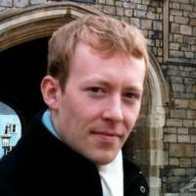
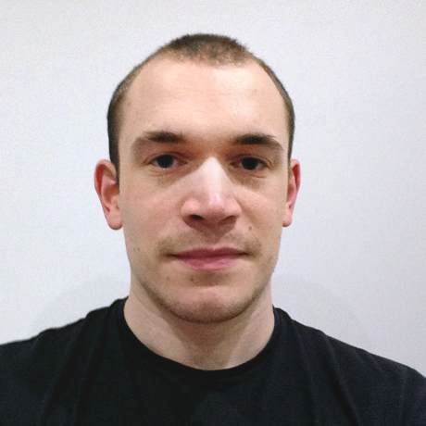
重要人物
Phil Freeman フィル・フリーマン
  PureScriptのコンパイラーの作成者
  ほとんどのスタンダードライブラリーに関わっている
Gary Burgess ゲリー・バァージィス
  幅広いライブラリーの作成者
    halogenというフロントエンドのUIライブラリー
  コンパイラーにたくさん貢献している

Slide 5

PureScriptを支援している会社
SlamData
https://slamdata.com
  NoSQL（MongoDB）のアナリティクス
  フロントエンドはほぼ全てPureScript
  Gary Burgessさんを採用し、コンパイラーにもたくさん貢献している
  8人程度でpurescriptを使っている
  オープンソース https://github.com/slamdata/slamdata

Slide 6
PureScriptの開発
Github
  コンパイラーとツール
    https://github.com/purescript/purescript
    https://github.com/purescript-contrib/pulp
  ライブラリー
    PureScriptのライブラリーはほぼ全てpurescript-というプリフィックスが付いている
    https://github.com/purescript/purescript-monoid
    https://github.com/purescript-contrib/purescript-argonaut

Slide 7
ドキュメンテーション (全部英語...）
本やチュートリアル
  PureScript by Example https://leanpub.com/purescript
    初心者向き
    結構充実している
  https://github.com/purescript/documentation
    複数のチュートリアル
    初心者向きのチュートリアルもある
ライブラリードキュメンテーション
  Pursuit https://pursuit.purescript.org
    ライブラリードキュメンテーションや型による関数検索（便利さ抜群）

Slide 8
オンラインコミュニティ
PureScriptのreddit
https://www.reddit.com/r/purescript/
Slack #purescript
https://fpchat-invite.herokuapp.com/
IRC #purescript @ freenode.net

Slide 9
PureScriptの注意点
PureScriptはML系の言語
  Python・Java・Cのような言語と結構違う
PureScriptは挫折しやすい
  PureScripterの中でHaskellerが多い
  初心者にはちょっと分かりにくいライブラリーが多い

Slide 10
PureScriptの習得時間
数カ月
  簡単なプログラムが書けるが、分からないことが多い
一年
  なんとなく意図を表現できるものの、一番いい書き方が分からなかったり、意味不明のライブラリーはまだ結構ある
二年
  初めて自信がつく。任意のプログラムが書ける
三年
  自分でライブリーを作ったり、読んでも分からないコードとライブラリーはほぼない

Slide 11
挫折したときの対処方法
elmをやってみる
Haskellをちょっと勉強してみる
Twitterで私に@メッセージを送る

Slide 12
ご清聴ありがとうございました！

